Slide 1
YOLO ——You Only Look Once
Joseph Redmon
统一，实时的目标检测框架

Slide 2
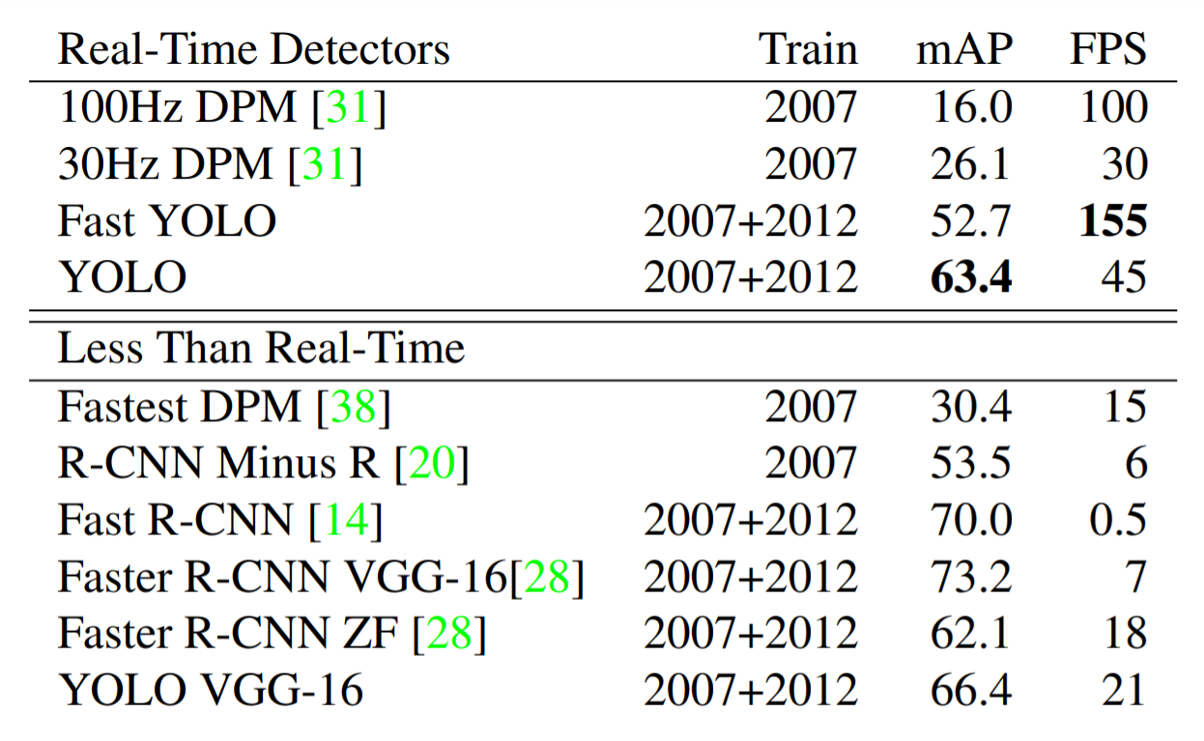
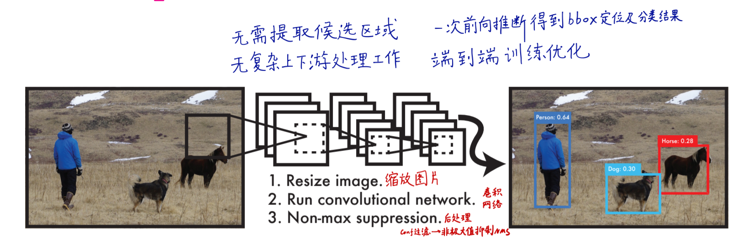
单阶段经典模型

Slide 3
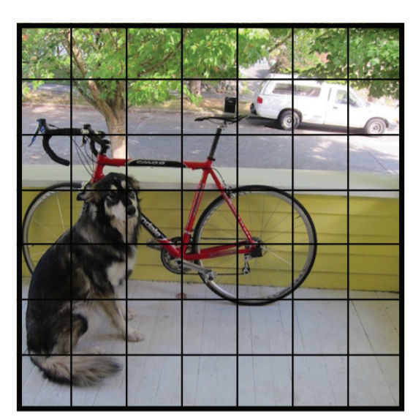
预测阶段
S×S个grid cell
7×7=49

Slide 4
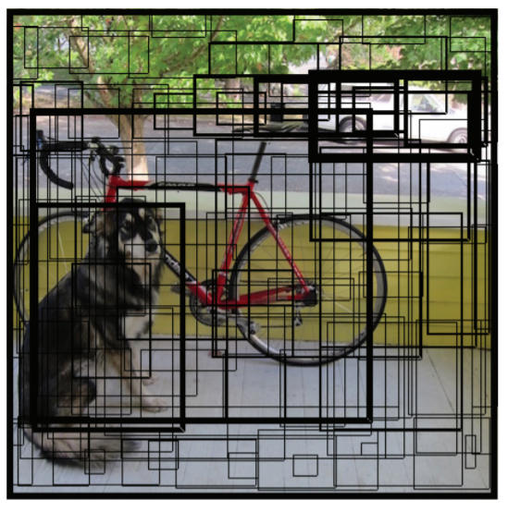
预测阶段
B个bounding box
2
(x,y,h,w,c)

Slide 5
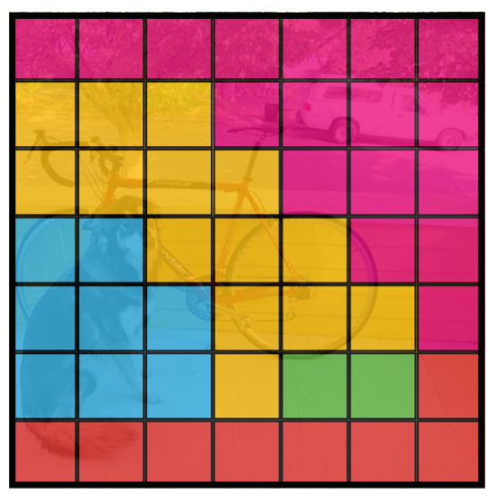
预测阶段
一组条件类别概率
每个cell至少预测出一个类别

Slide 6
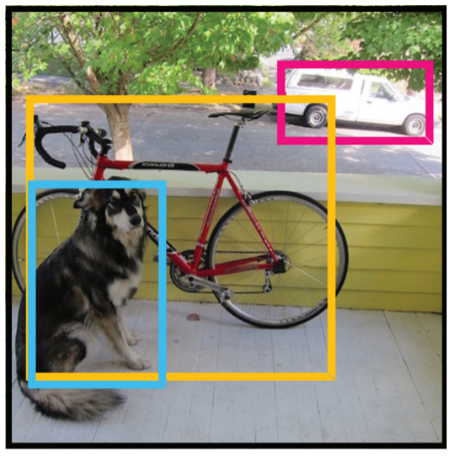
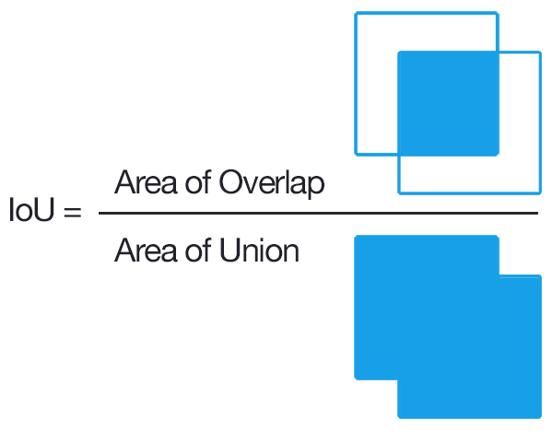
预测阶段
NMS 非极大值抑制

Slide 7
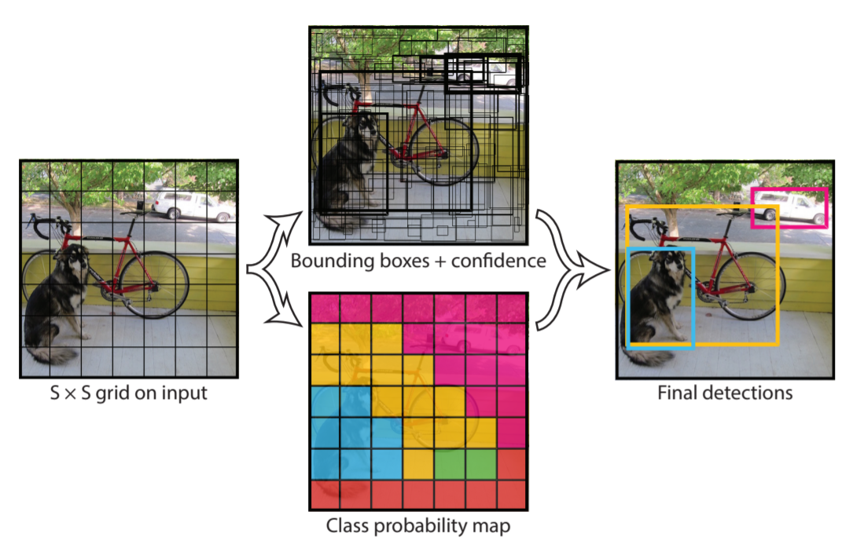
预测阶段
7×7×（2×5+20）=7×7×30 tensor=1470 outputs

Slide 8
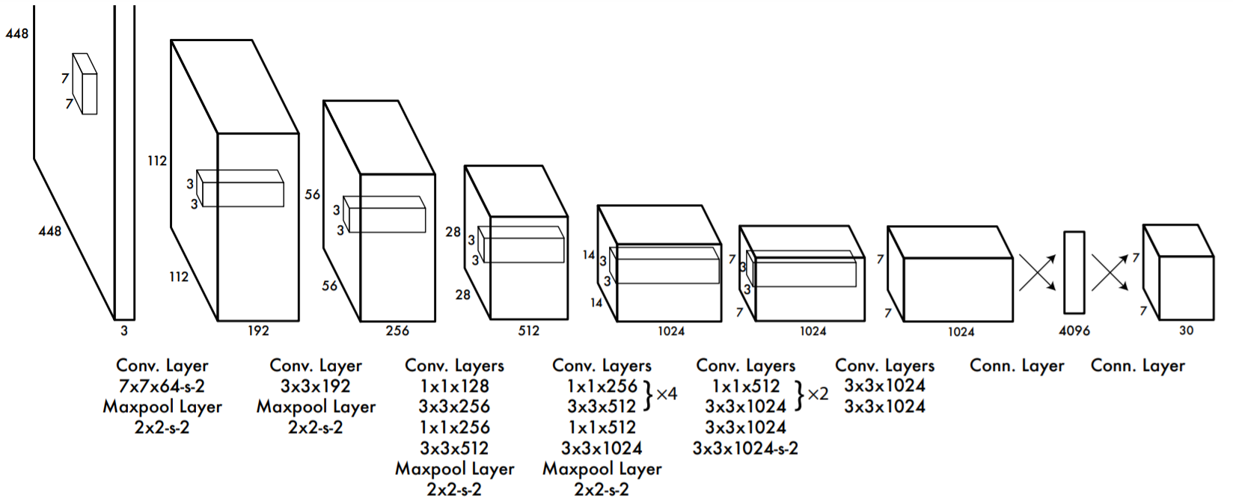
预测阶段
24层卷积层提取图像特征，2层全连接层回归得到7×7×30的tensor

Slide 9
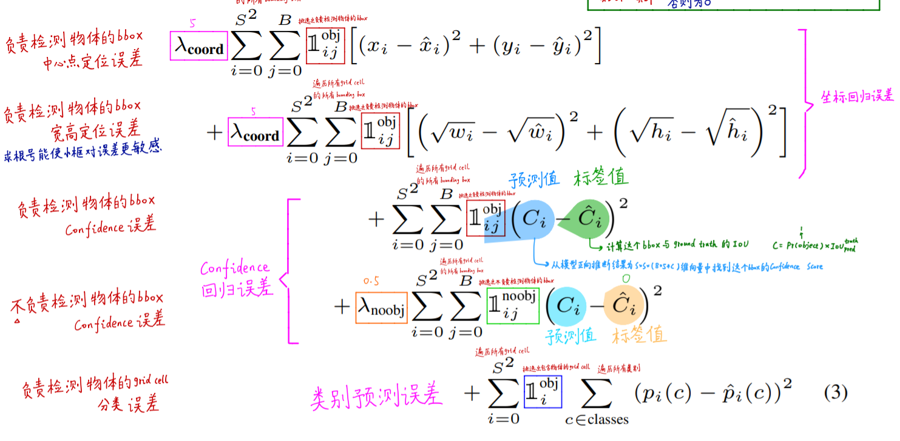
训练阶段
目标损失函数——将目标检测问题当作回归问题

Slide 10
性能表现
优点：
1.YOLO检测速度非常快。标准版本的YOLO可以每秒处理45张图像；YOLO的极速版本每秒可以处理150帧图像。这就意味着YOLO可以以小于25毫秒延迟，实时地处理视频。对于欠实时系统，在准确率保证的情况下，YOLO速度快于其他方法。
2.YOLO实时检测的平均精度是其他实时监测系统的两倍。
3.迁移能力强，能运用到其他的新的领域（比如艺术品目标检测）。
局限：
1.YOLO对相互靠近的物体，以及很小的群体检测效果不好，这是因为一个网格只预测了2个框，并且都只属于同一类。
2.由于损失函数的问题，定位误差是影响检测效果的主要原因，尤其是大小物体的处理上，还有待加强。（因为对于小的bounding boxes, small error影响更大）
3.YOLO对不常见的角度的目标泛化性能偏弱。

Slide 11
后期展望
深入理解YOLO
训练YOLO模型
了解嵌入式机器学习、算法在嵌入式领域的应用
查阅图像处理相关论文及书籍

